Slide 1
❤「仕事探しに不安がある」「自分の価値観・興味を知りたい」
「どんな仕事【仕事内容】があるか知りたい」方などにおすすめです！
❤ 日 時：令和６年６月１３日 木曜日 ★応募締め切り５月３０日（木）
１３：３０～１４：３０（１３：１５受付開始）
❤ 場 所：オンラインでの実施
❤ 内 容：
① 求職活動の流れとｊｏｂｔａｇの活用
② Ｊｏｂｔａｇの機能紹介
③「職業興味検査」「仕事価値観検査」について
④ まとめ
ジョブタグのQRコード
《お申込み・お問い合わせ》
ハローワーク大和 職業相談部門 046-260-8609（41＃）
※「職業興味検査」中心のセミナーです。
jobtag（ジョブタグ)で適職探索 オンラインセミナー
～職業情報提供サイトＪｏｂｔａｇ（ジョブタグ）を使って、「適職探索」してみよう～
まずは、自己理解、仕事理解から
始めてみよう！
自分を知り、仕事を知れば見えてくる！
利用対象者 次のいずれにも該当されている方
①ハローワークに求職登録およびマイページを作成している
②ハローワーク大和ホームページ上の「オンラインサービス利用規約」に同意している
③スマートフォン・タブレット・パソコンなどの通信可能なWEBカメラ付き端末を利用できる
利用登録（初回のみ）
ハローワークに利用の申し出
ハローワーク大和の上記お申し込み先へお電話ください。
マイページ・利用規約の確認
マイページの作成および利用規約に同意していることを確認させて頂きます。
後日マイページを確認
後日マイページにZoomのURLおよびセミナー資料のURLをお送りします。
オンラインセミナー （Zoom） の実施 【裏面をご覧ください】

Slide 2
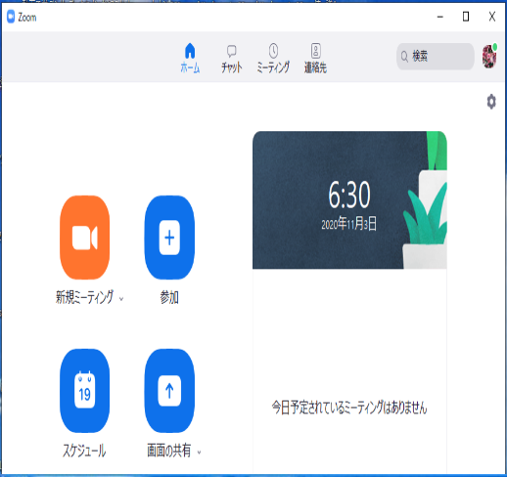
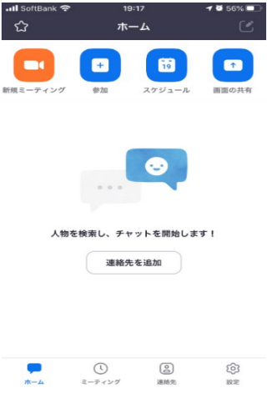
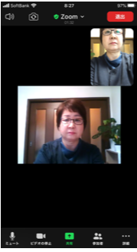
セミナー当日は、 マイページにお送りしたZoomのURLをクリックし、開始をお待ちください。
．初めてZoomをご利用になる方は、事前にZoomアプリのダウンロード（無料）をお願いいたします。
最新版は以下のURLからダウンロードすることができます。
https://zoom.us/support/download
携帯ダウンロード用
QRコードはこちら
パソコン画面
スマートフォン画面］｝
ハローワーク大和１
あな た
ミーティングのホストは間もなくミーティングへの参加を許可します。もうしばらくお待ちください。
ハローワーク大和1
２０２０１１＊＊
入室を許可されたらオーディオに接続・ビデオの開始をクリックまたはタップしてください。マイクはミュートでお願いいたします
っハローワーク
セミナー開始です
セミナーが終了し、相談員から退出してくださいと言われたら をクリックまたはタップして退出し、アプリを閉じます。以上で終了です。
録画録音は禁止です。
利用する際の機器の設定等は、ご自身でご準備ください。
通信料等は自己負担となります。
利用時に生じたネット上のトラブル等も、自己責任となります。
退出

